Slide 1

第4章
集成测试

Slide 2

第4章 集成测试
集成测试，也叫组装测试或联合测试。在单元测试的基础上，将所有模块按照设计要求（如根据结构图〕组装成为子系统或系统，进行集成测试。实践表明，一些模块虽然能够单独地工作，但并不能保证连接起来也能正常的工作。程序在某些局部反映不出来的问题，在全局上很可能暴露出来，影响功能的实现。
2006-9-19

Slide 3
※ 集成测试概念
※ 集成测试方法
※ 集成测试过程
※ 集成测试用例设计方法

Slide 4
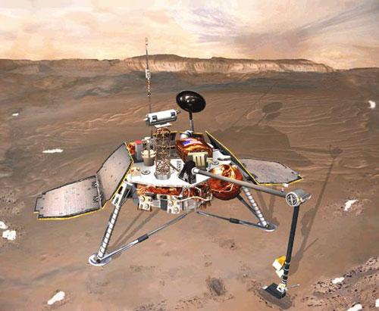
集成测试中非常著名的一个案例是1999年美国宇航局的火星基地登陆飞船在试图登陆火星表面时突然坠毁失踪。

Slide 5
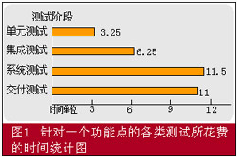
针对一个功能点的各类测试所花费的时间统计图

Slide 6
※ 集成测试概念
※ 集成测试方法
※ 集成测试过程
※ 集成测试用例设计方法

Slide 7
4.2 集成测试方法
集成测试的策略比较多，如有基于功能分解的集成，基于调用图的集成，基于路径的集成，分层集成，高频集成，基于进度的集成，基于风险的集成和基于使用的集成等。一般的软件测试及软件工程中按照功能分解将集成测试方法分为非渐增式集成（大爆炸集成），渐增式集成，三明治集成。

Slide 8
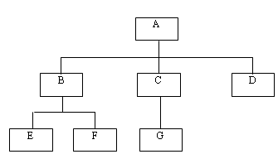
1 非渐增式集成测试
程序结构

Slide 9
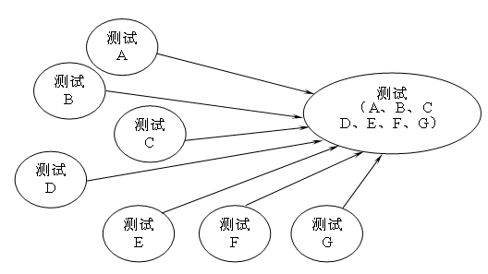
非渐增式集成测试过程

Slide 10
2：渐增式集成测试
渐增式测试方法不是独立地测试每个单元，而是首先把下一个要被测试的单元同已经测试过的单元集合组装起来，然后再测试，在组装的过程中边连接边测试，以发现连接过程中产生的问题，最后通过渐增式方法逐步组装成要求的软件系统。

Slide 11
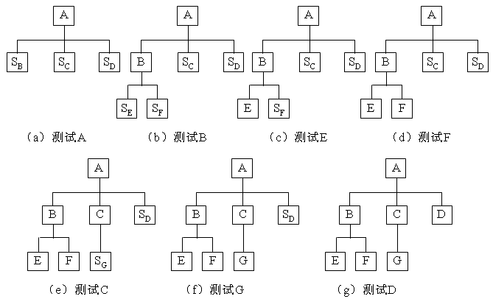
1）自顶向下集成

Slide 12
自顶向下集成的优点
① 在测试的过程中，可以较早地验证主要的控制和判断点。
② 选择深度优先组合方式，可以首先实现和验证一个完整的软件功能，可先对逻辑输入的分支进行组装和测试，检查和克服潜藏的错误和缺陷，
③ 验证其功能的正确性，为此后主要分支的组装和测试提供保证；
④ 能够较早的验证功能可行性，给开发者和用户带来成功的信心；
⑤ 只有在个别情况下，才需要驱动程序（最多不超过一个），减少了测试驱动程序开发和维护的费用；
⑥ 可以和开发设计工作一起并行执行集成测试，能够灵活的适应目标环境；
⑦ 容易进行故障隔离和错误定位。

Slide 13
缺点：
① 在测试时需要为每个模块的下层模块提供桩模块，桩模块的开发和维护费用大；
② 底层组件的需求变更可能会影响到全局组件，需要修改整个系统的多个上层模块。
③ 要求控制模块具有比较高的可测试性；
④ 可能会导致底层模块特别是被重用的模块测试不够充分。

Slide 14
适用范围：
① 控制结构比较清晰和稳定的应用程序；
② 系统高层的模块接口变化的可能性比较小；
③ 产品的低层模块接口还未定义或可能会经常因需求变更等原因被修改；
④ 产品中的控制模块技术风险较大，需要尽可能提前验证；
⑤ 需要尽早看到产品的系统功能行为；
⑥ 在极限编程（Extreme Programming）中使用测试优先的开发方法。

Slide 15
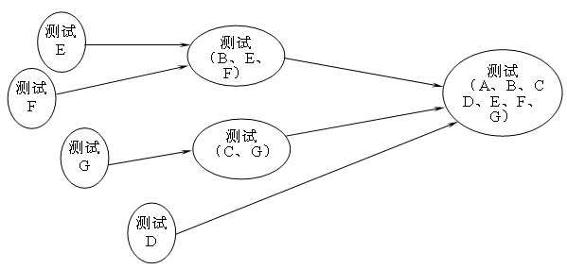
2）自底向上集成

Slide 16
自底向上集成优点：
① 即使数据流并未构成有向的非环状图，生成测试数据也没有困难；
② 可以尽早的验证底层模块的行为；
③ 对实际被测模块的可测试性要求要少；
④ 减少了桩模块的工作量；
⑤ 容易对错误进行定位。

Slide 17
缺点
① 直到最后一个模块加进去之后才能看到整个系统的框架；
② 只有到测试过程的后期才能发现时序问题和资源竞争问题；
③ 驱动模块的设计工作量大；
④ 不能被及时发现高层模块设计上的错误。

Slide 18
适用范围
① 底层模块接口比较稳定的产品；
② 高层模块接口变更比较频繁的产品；
③ 底层模块开发和单元测试工作完成较早的产品。

Slide 19
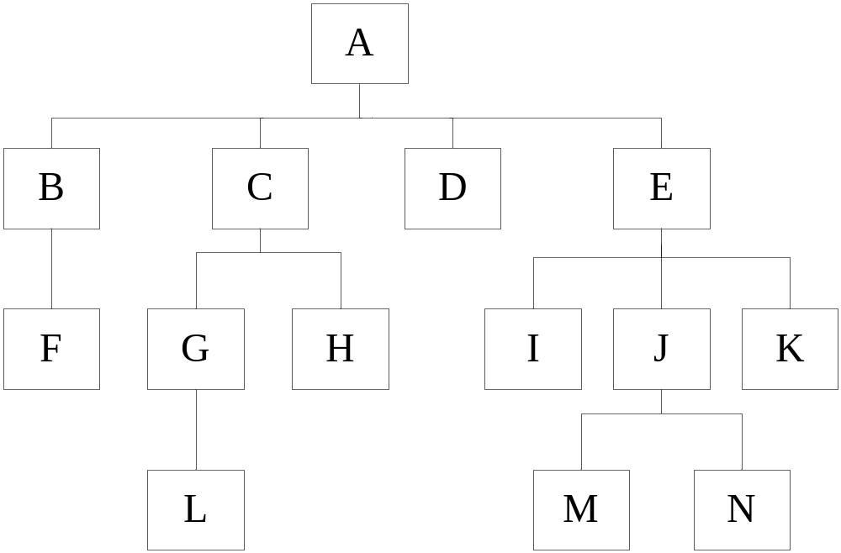
3）三明治集成测试
选择（BCDE层）为基准层。

Slide 20
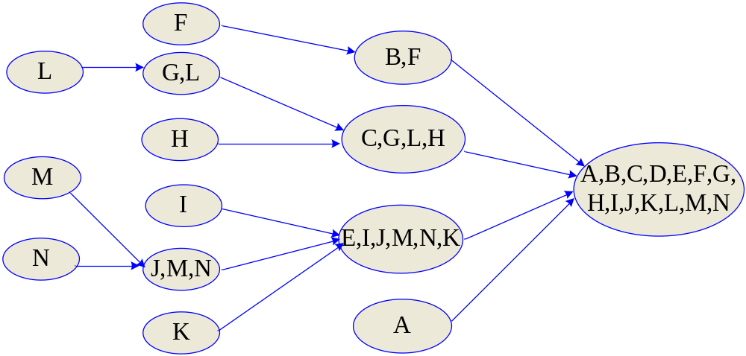

Slide 21
三明治集成的优点：
除了具有自顶向下和自底向上两种集成策略的优点之外，运用一定的技巧，能够减少桩模块和驱动模块的开发。
缺点：
在被集成之前，中间层不能尽早得到充分的测试。
适用范围：
多数软件开发项目都可以应用此集成测试策略。

Slide 22
※ 集成测试概念
※ 集成测试方法
※ 集成测试过程
※ 集成测试用例设计方法

Slide 23
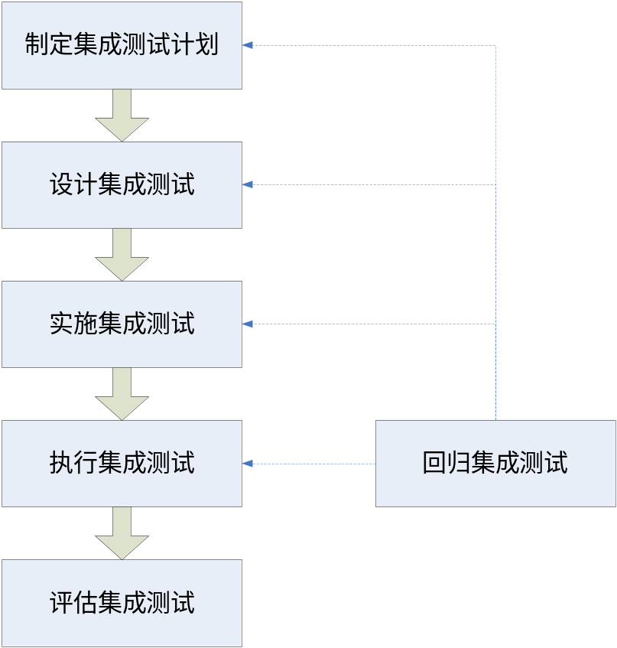
4.3 集成测试过程

Slide 24
※ 集成测试概念
※ 集成测试方法
※ 集成测试过程
※ 集成测试用例设计方法

Slide 25
4.4 集成测试用例设计方法
1）基于调用图的集成测试
基于调用图的集成测试方法将测试的角度从程序结构图转换到程序中模块之间的调用关系。基于调用图的集成测试方法主要包括成对集成和相邻集成。

Slide 26
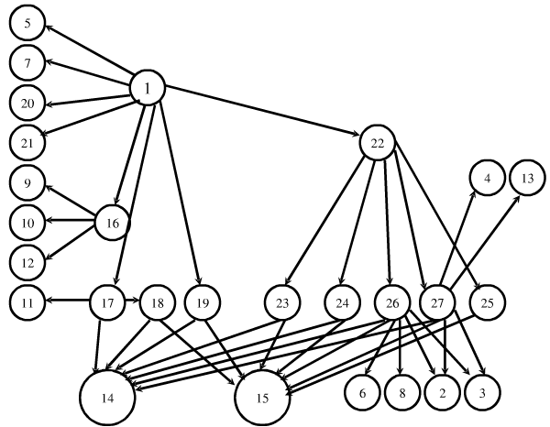

Slide 27
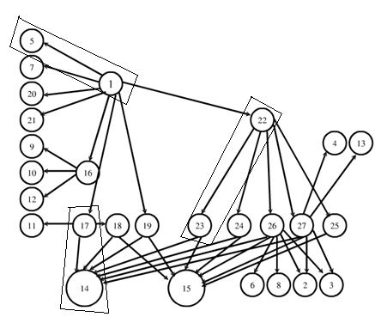
成对集成

Slide 28
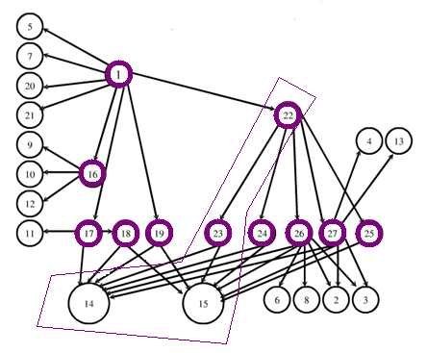
相邻集成

Slide 29
2）基于MM路径的集成测试
在单元测试中，采用路径覆盖的测试方法，可以遍历源程序中所有可能的路径，在集成测试中，也有类似的测试方法，即MM（Message-Method）路径测试方法。

Slide 30
源节点：程序开始或重新开始处的语句片段。
汇节点：程序执行结束处的语句片段。
模块执行路径：以源节点开始，以汇节点结束的语句序列，期间没有插入汇节点。
消息：是一种程序设计机制，通过该机制可将控制从一个单元转移到另一个单元。
MM路径：是模块执行路径和消息穿插出现的序列。

Slide 31
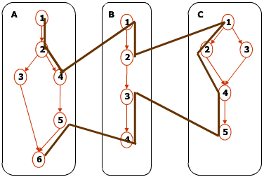

Slide 32
模块A的执行路径：MEP（A，1）=<1,2,3,6>，MEP（A，2）=<1,2,4>，MEP（A，3）=<5,6>；
模块B的执行路径：MEP（B，1）=<1,2>，MEP（B，2）=<3,4>；
模块C的执行路径：MEP（C，1）=<1,2,4,5>，MEP（C，2）=<1,3,4,5>。

Slide 33
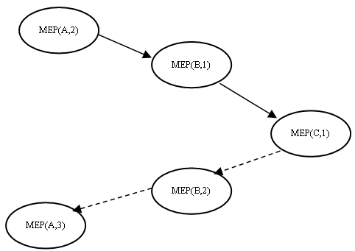
MM路径图

Slide 34
Thank You！

